Slide 1
Msquared

Slide 2
Summary
Laser | Wellenlänge λ (nm) | M² (d1) | M² (d2) | Waist d1 (µm) | Waist d2 (µm) | z₀ d1 (mm) | z₀ d2 (mm)
Thorlabs | 1576.293 | 2.245 | 1.005 | 67.75 | 72.12 | 2.52 | 2.48
Uniphase 1023P | 631.805 | 1.144 | 1.641 | 85.38 | 115.00 | 7.20 | 6.80
Uniphase 1103P-11777 | 631.805 | 1.371 | 2.656 | 77.13 | 118.97 | 5.26 | 5.57
Uniphase 1103P-110838 | 632.006 | 1.438 | 3.183 | 77.96 | 127.51 | 5.38 | 5.83
Uniphase 1122P | 632.208 | 1.138 | 3.010 | 71.30 | 126.54 | 6.67 | 5.51
Uniphase 1507P0 | 634.822 | 1.214 | 2.090 | 87.78 | 134.07 | 24.77 | 23.08

Slide 3
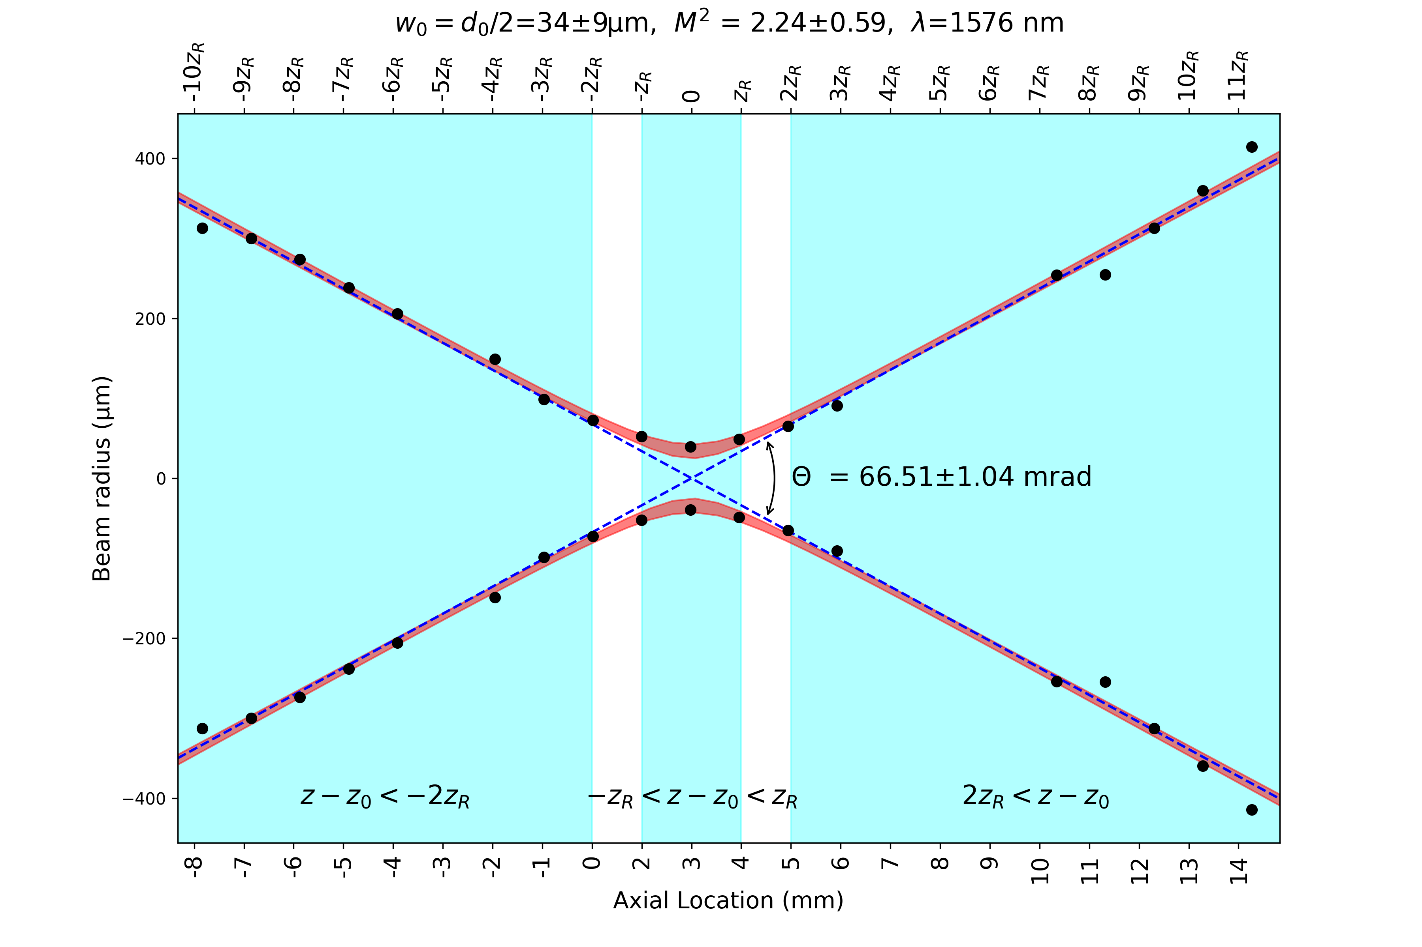
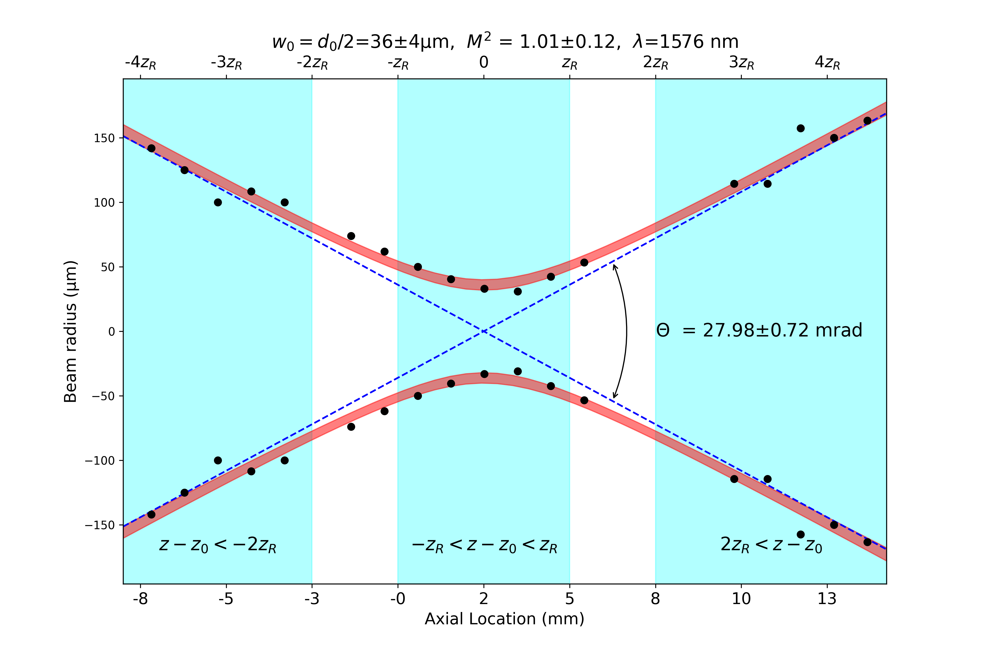
Thorlabs
d2
d1

Slide 4
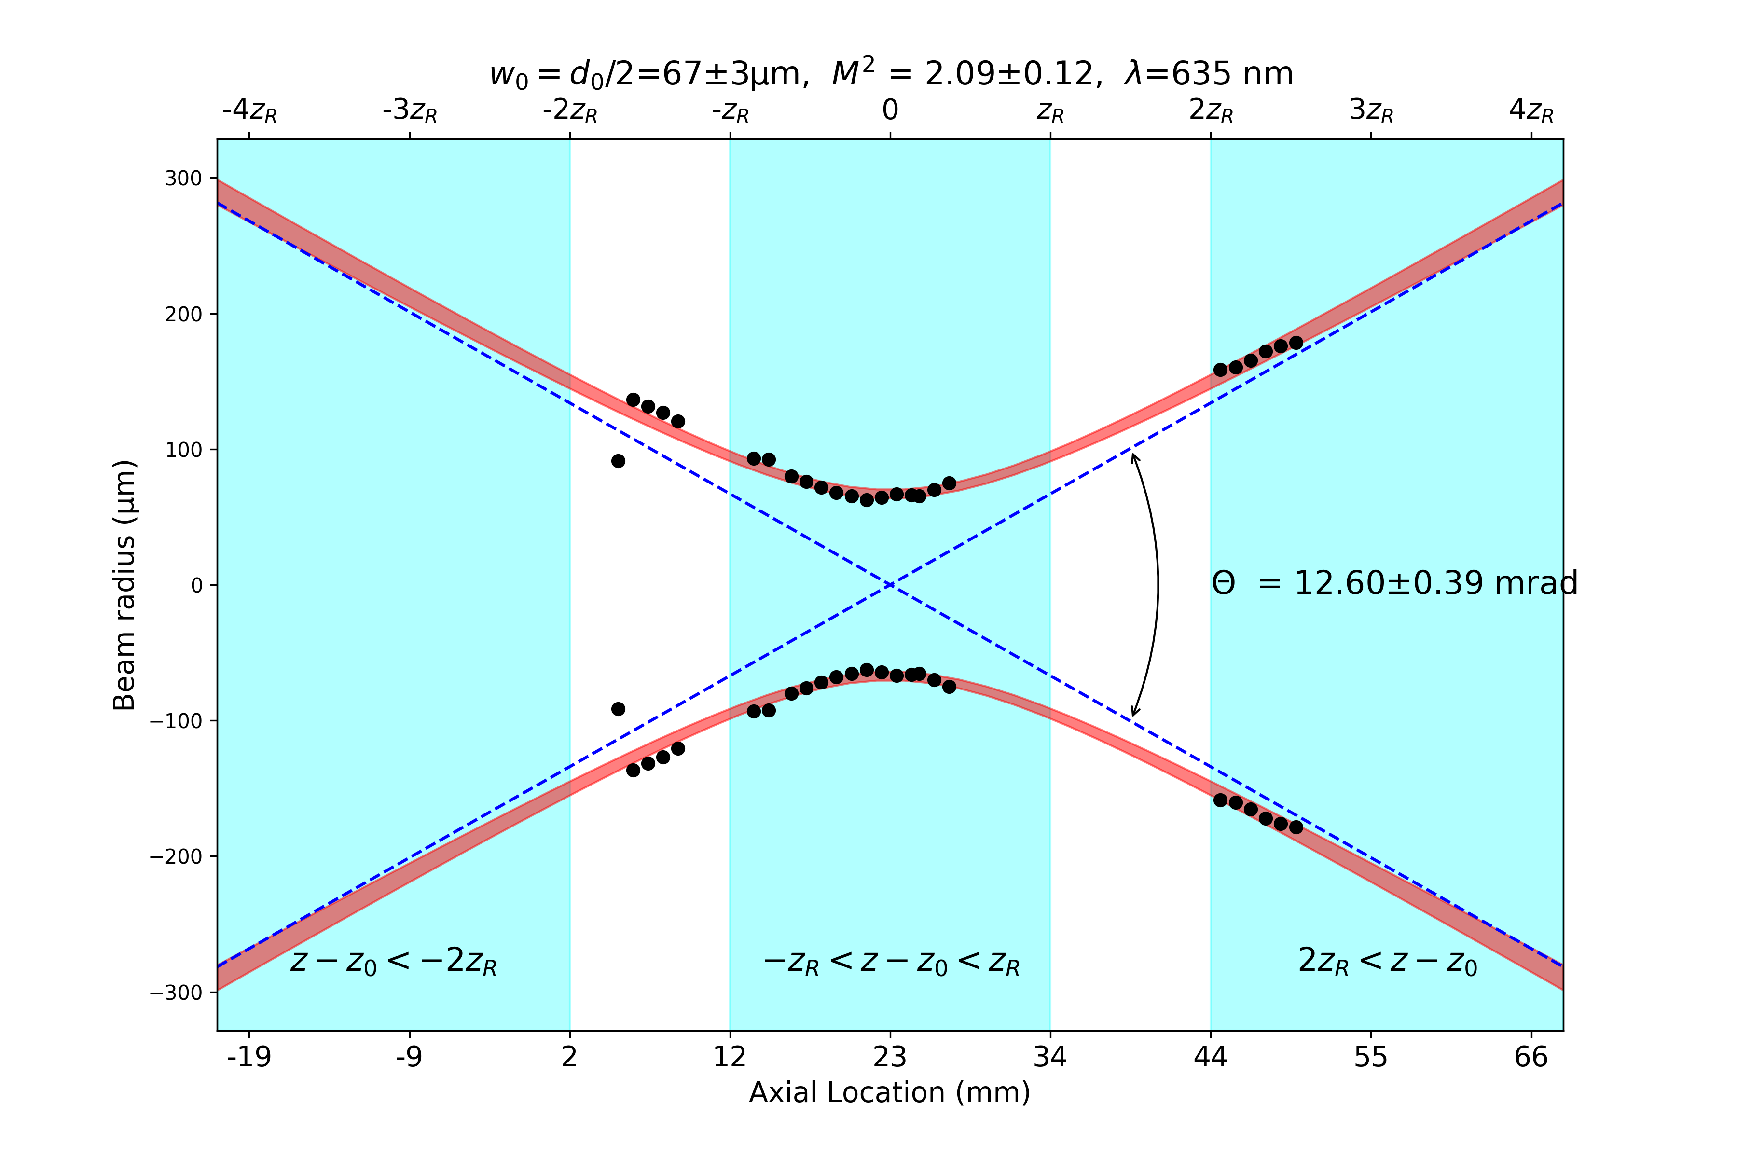
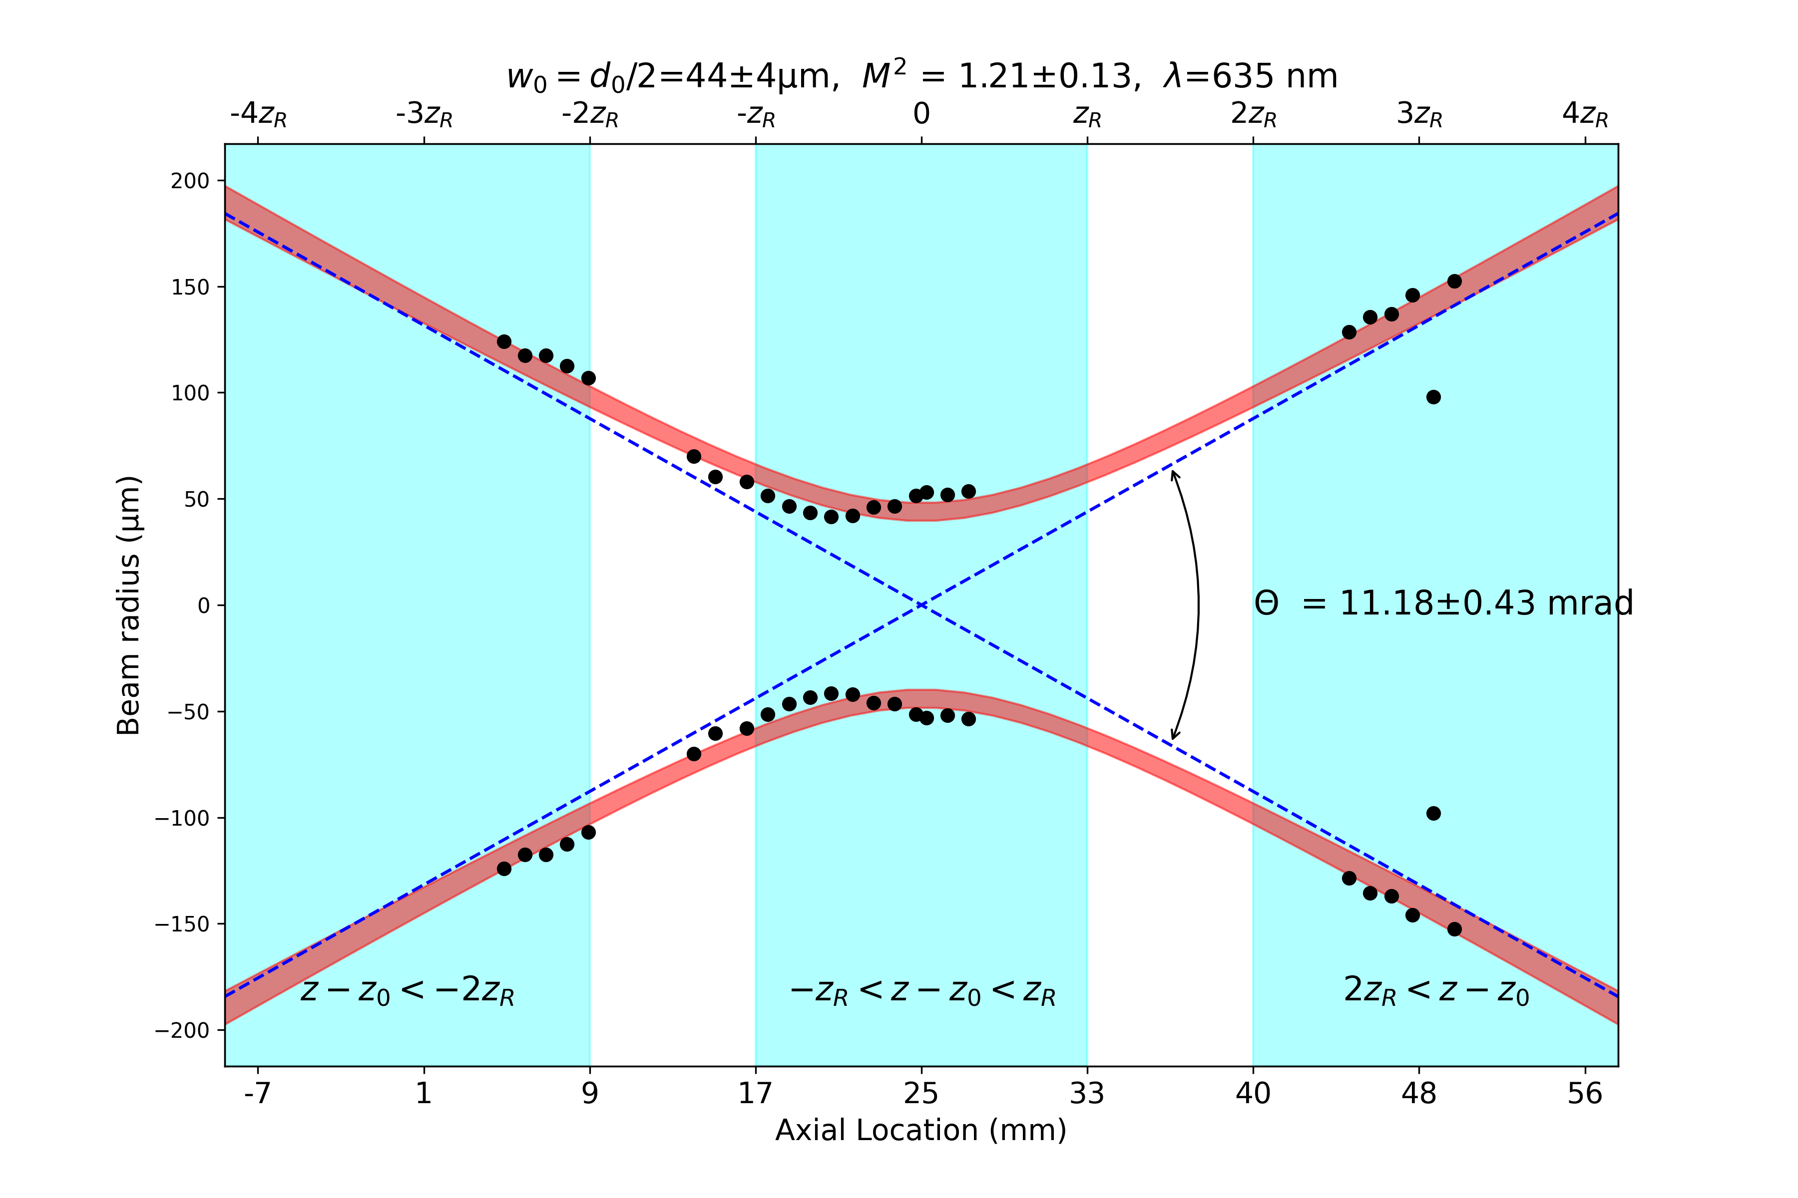
Uniphase 1507
d2
d1

Slide 5
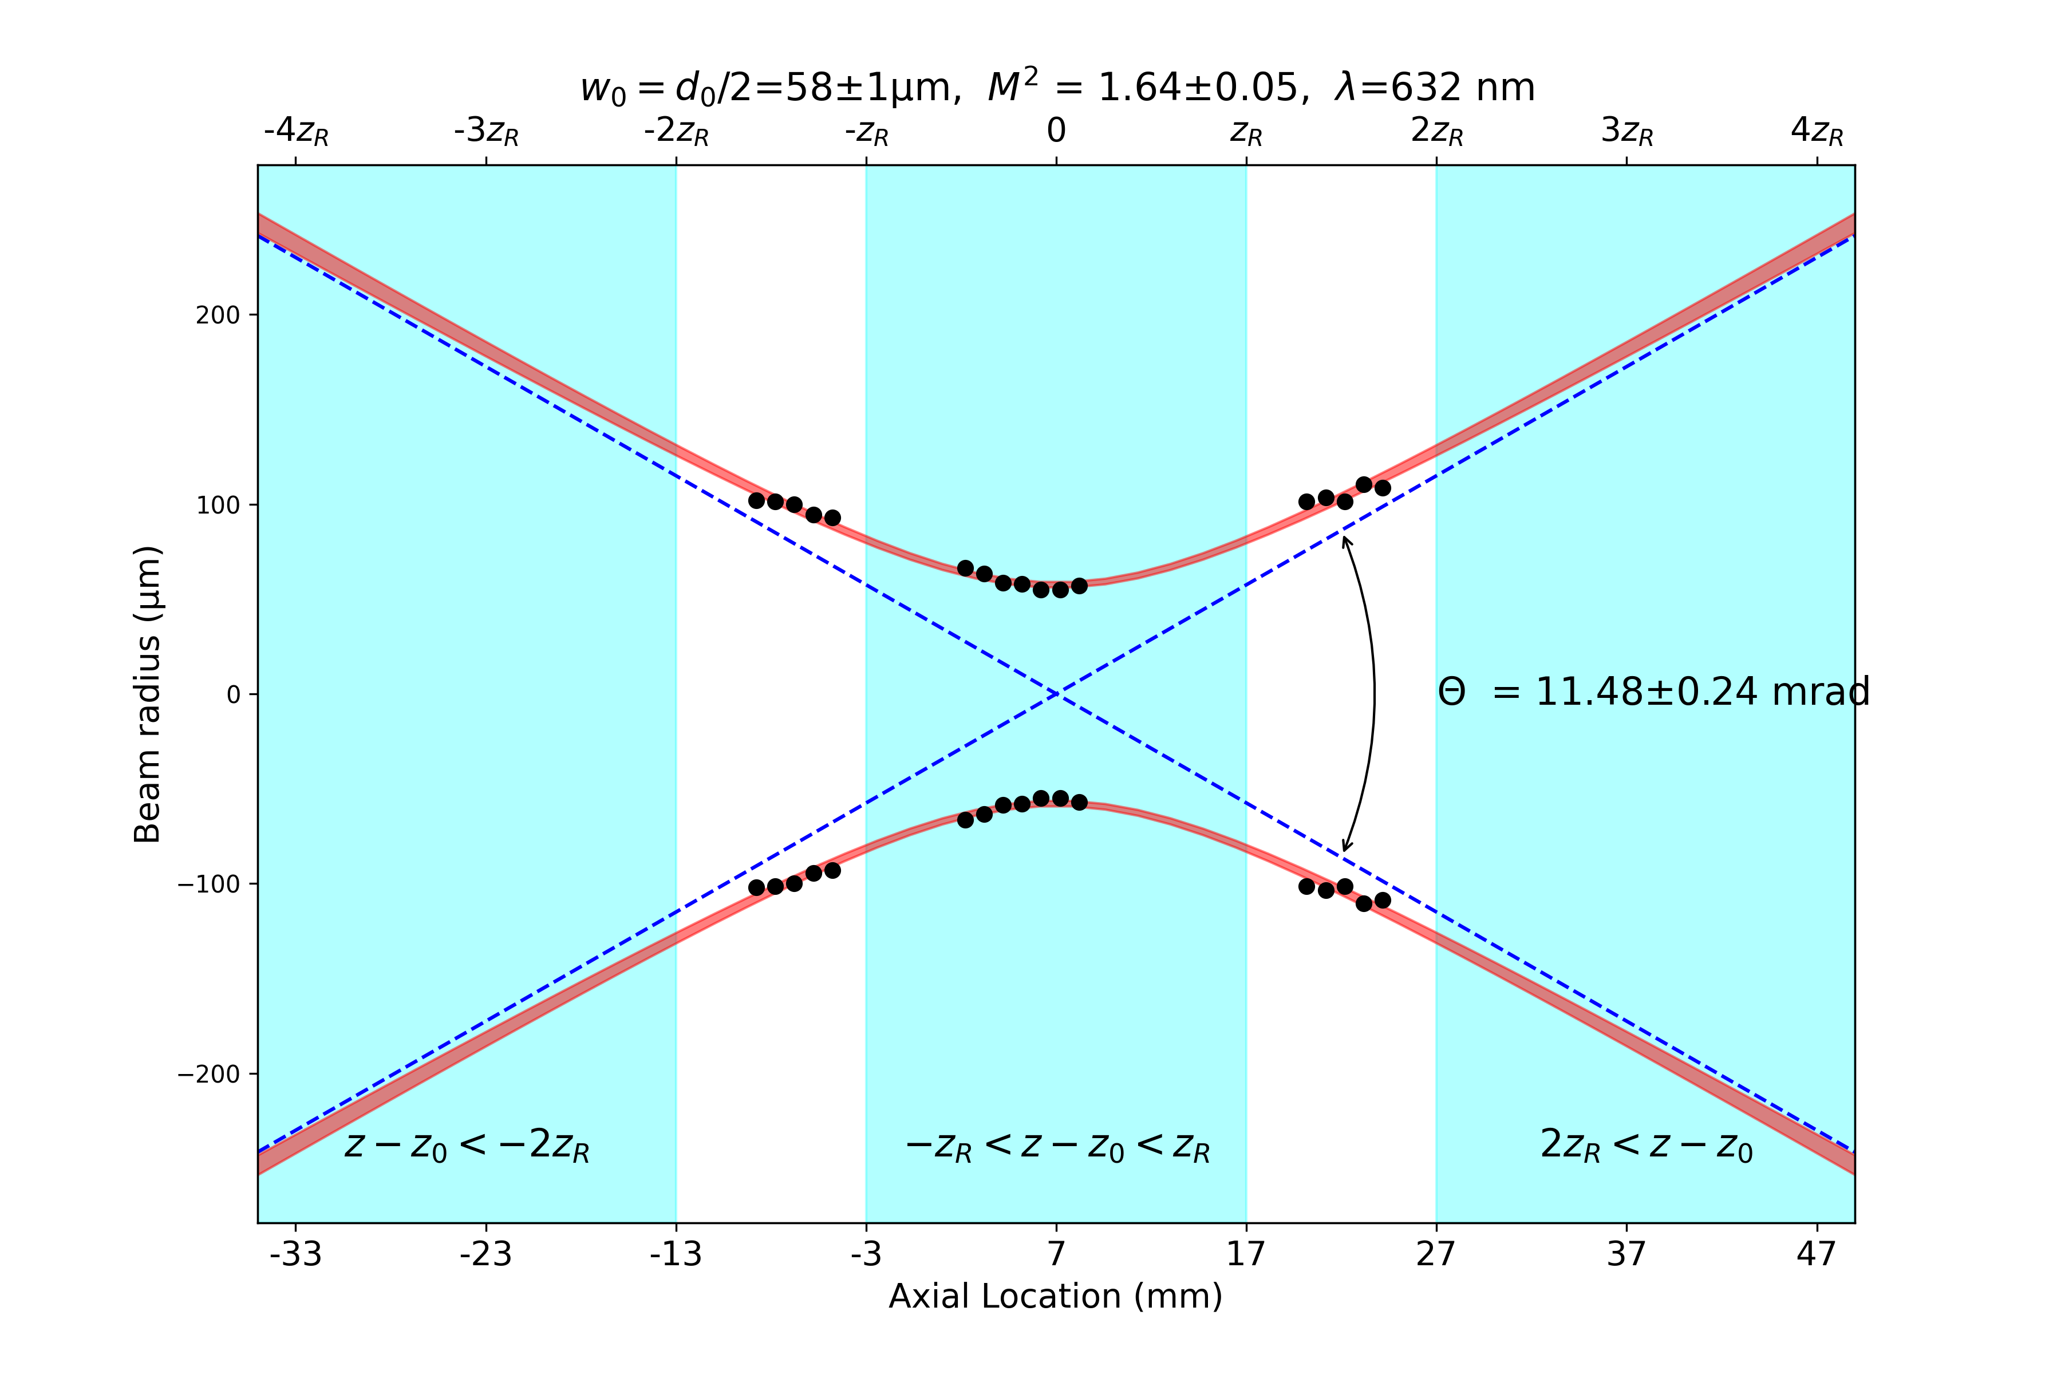
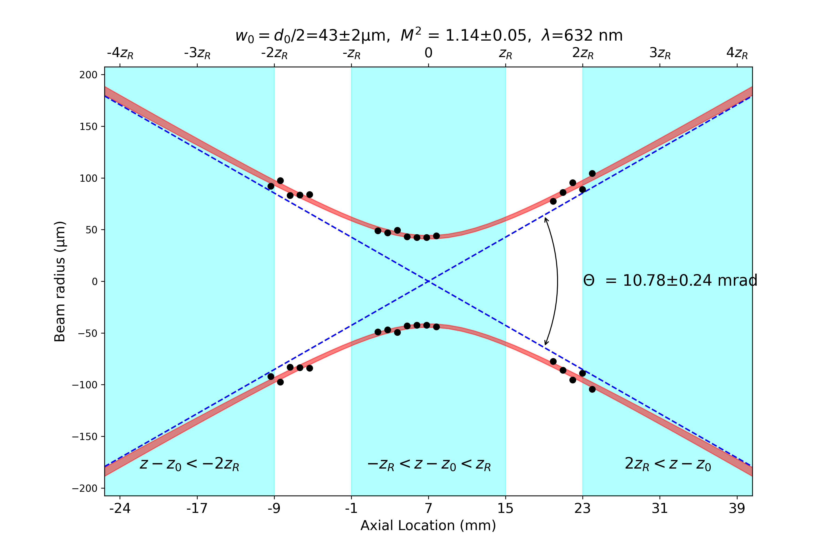
Uniphase 1023p
d2
d1

Slide 6
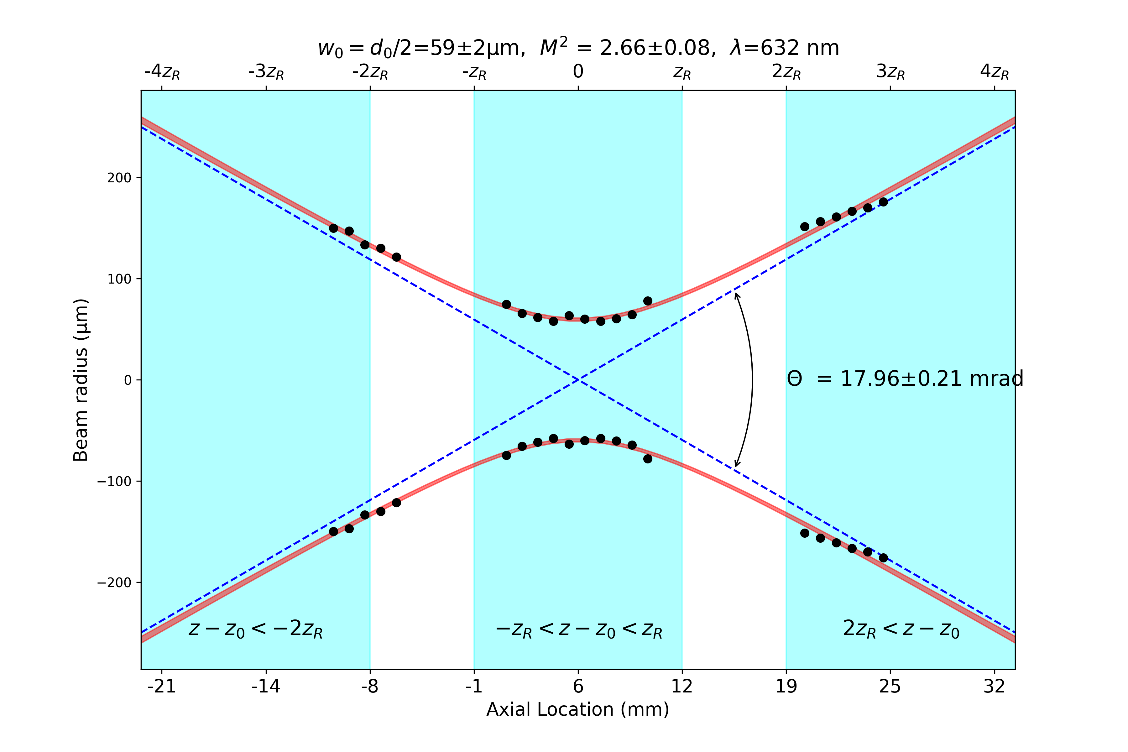
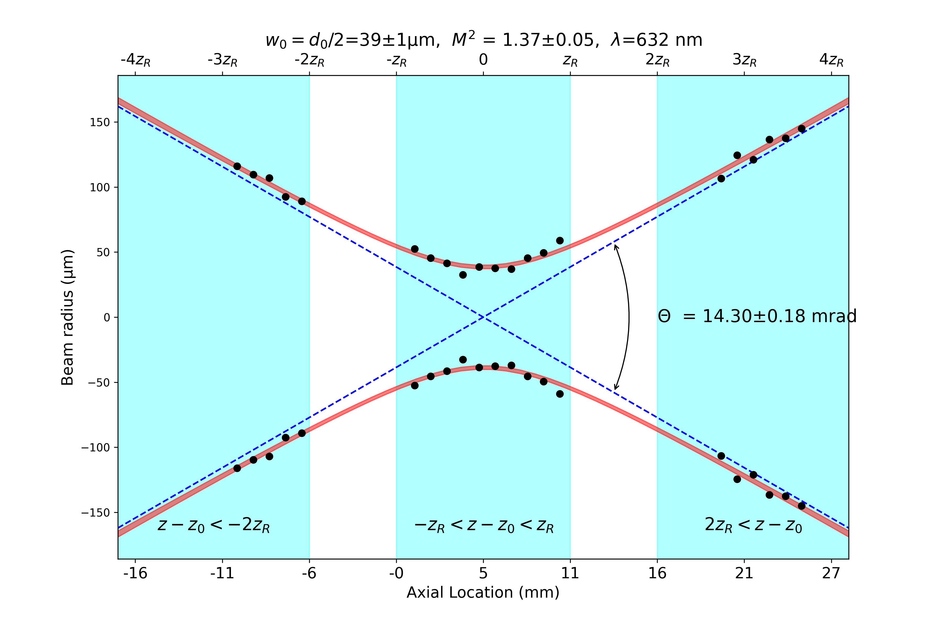
Uniphase 1103p11777
d2
d1

Slide 7
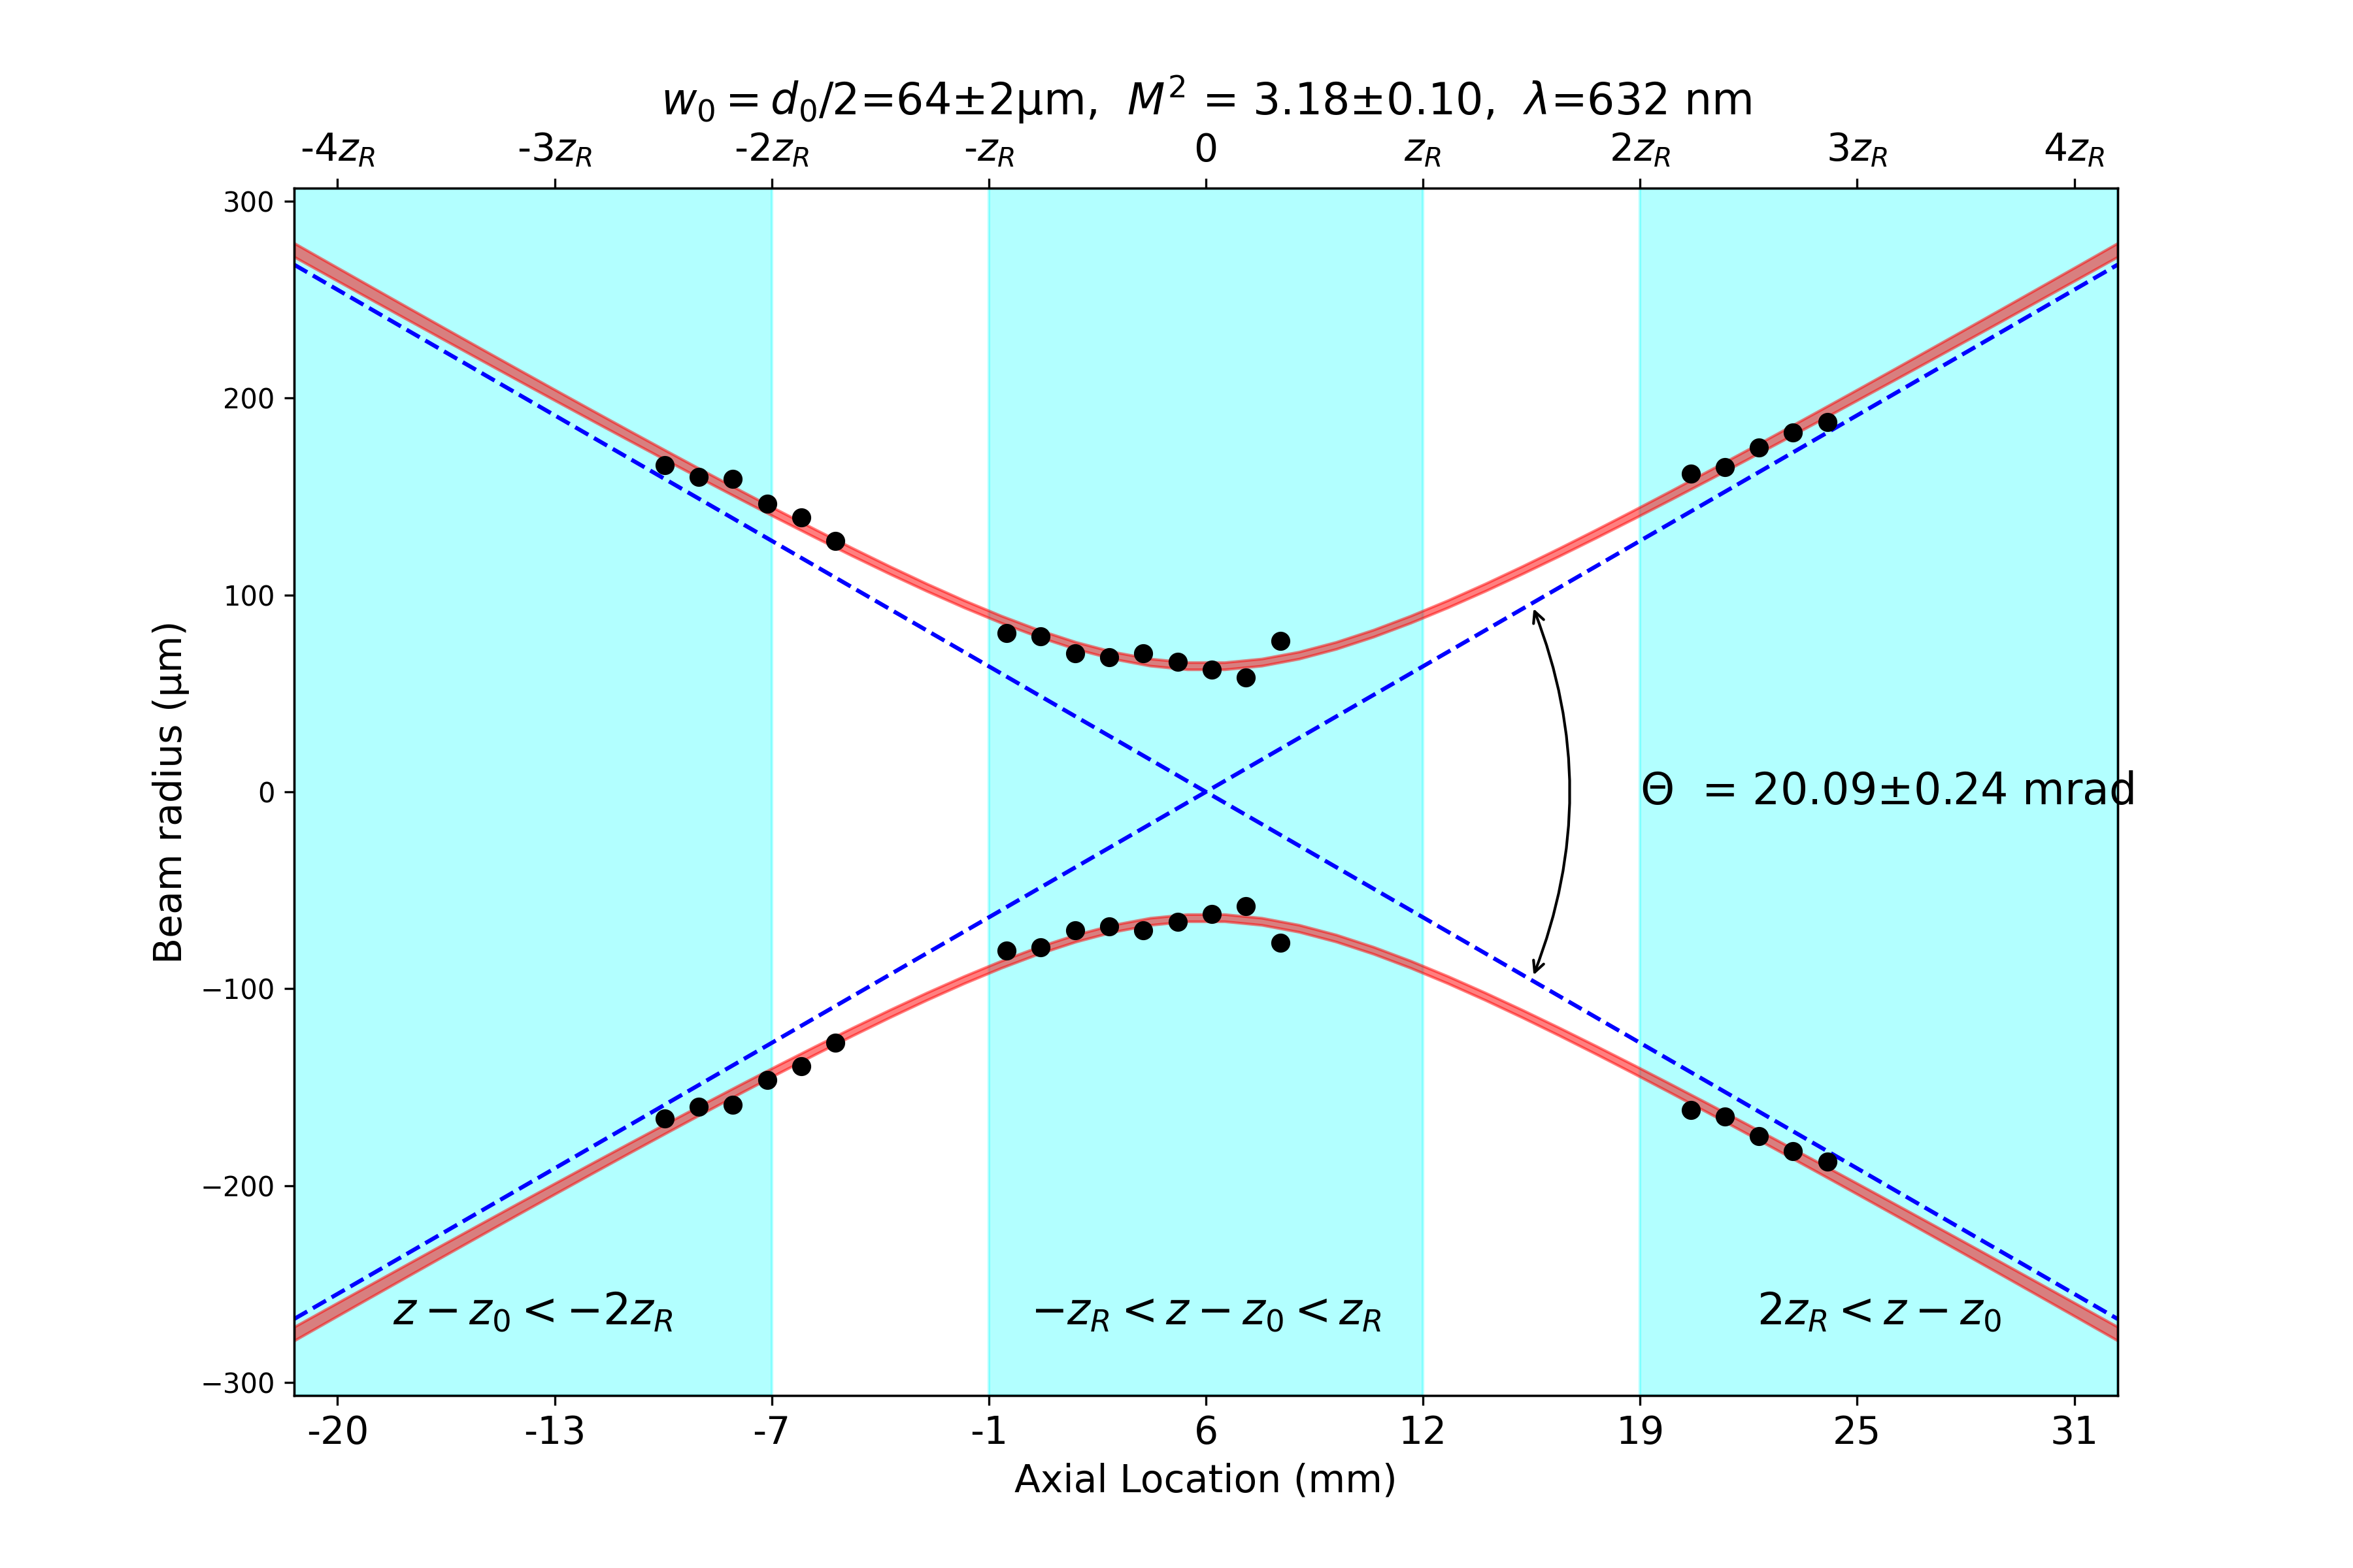
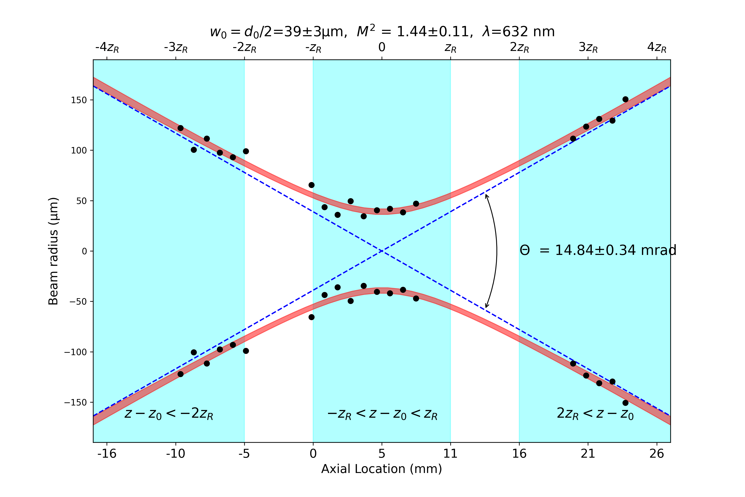
Uniphase 1103p110838
d2
d1

Slide 8
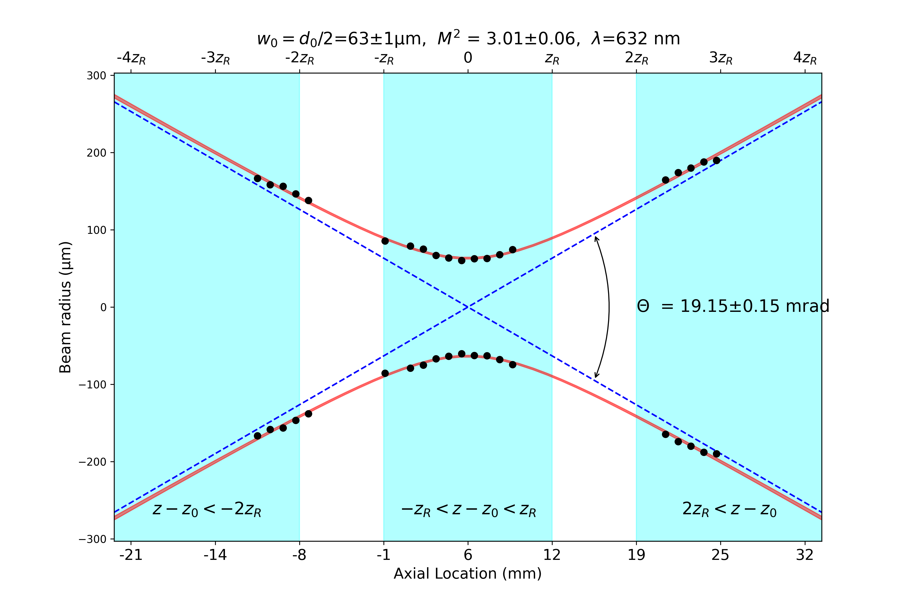
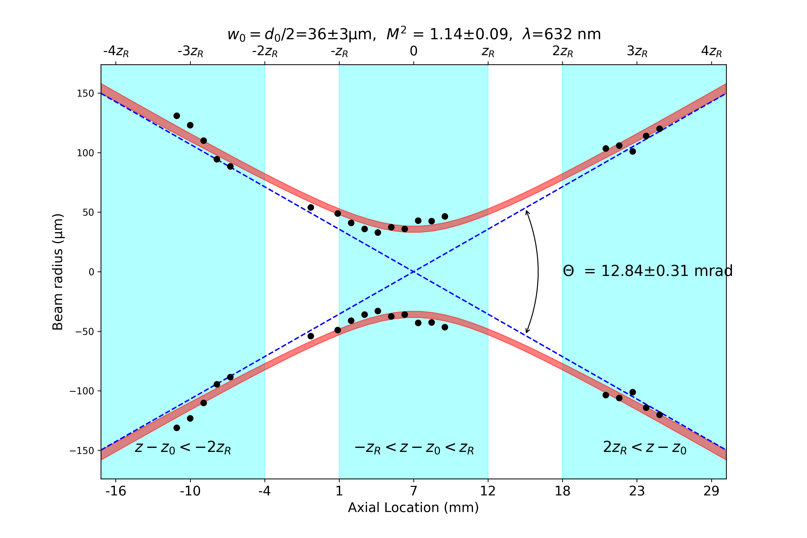
Uniphase1122p
d2
d1

